Slide 1
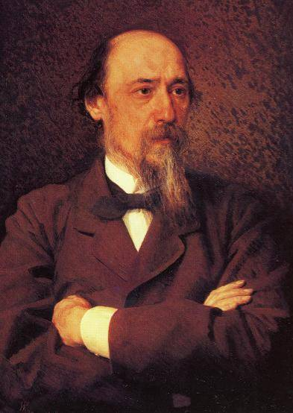

Жизнь и творчество
Н. А. Некрасова
(1821-1878)
Что бы ни случилось с нашей литературой, как бы пышно она ни развивалась, Некрасов всегда будет принадлежать к числу тех, которые составляют её гордость, её славу, её украшение.
Н.Г.Чернышевский.

Slide 2
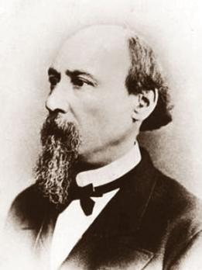
Детство.
Николай Алексеевич Некрасов
родился 10 декабря (по старому стилю - 28 ноября) 1821 года в местечке Немирове (Винницкий уезд Подольской губернии),
в семье небогатого мелкопоместного дворянина.
Он был третьим ребенком в семье. Мать — Елена Андреевна, урожденная Закревская, малороссийская дворянка. Отец — Алексей Сергеевич Некрасов, небогатый помещик, армейский офицер. Через три года после рождения сына он, выйдя в отставку майором, навсегда переселился в свое родовое поместье в Ярославском имении Грешневе. Здесь, в деревне, поэт провел свое детство.

Slide 3
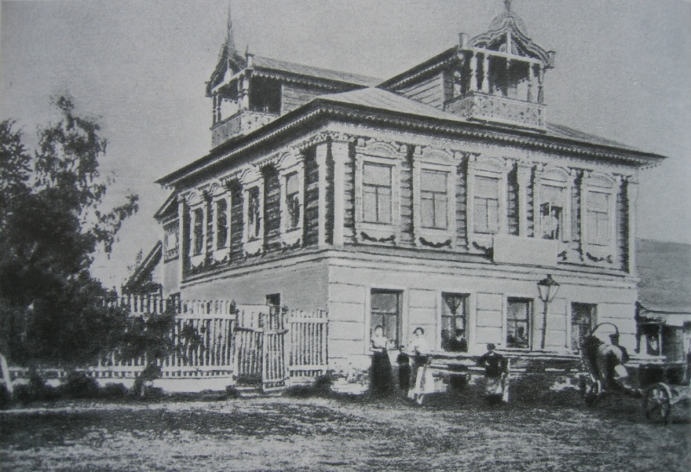
Грешнево
Родовое поместье состояло из большого неуклюжего дома, за ним в глубине сада стоял небольшой двухэтажный флигелек – музыкантская. За усадьбой была псарня.
Музыкантская в Грешнево

Slide 4
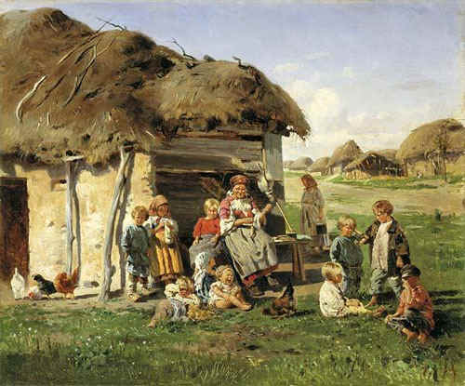
При усадьбе был старый, запущенный сад, обнесенный глухим забором. Мальчик проделал в заборе лазейку и в те часы, когда отца не было дома, зазывал к себе крестьянских детей. Дети врывались в сад и набрасывались на яблоки, груши, смородину, вишню. Но стоило няньке крикнуть: "Барин, барин идет!" — как они мгновенно исчезали.
Дружба
с крестьянскими детьми.

Slide 5
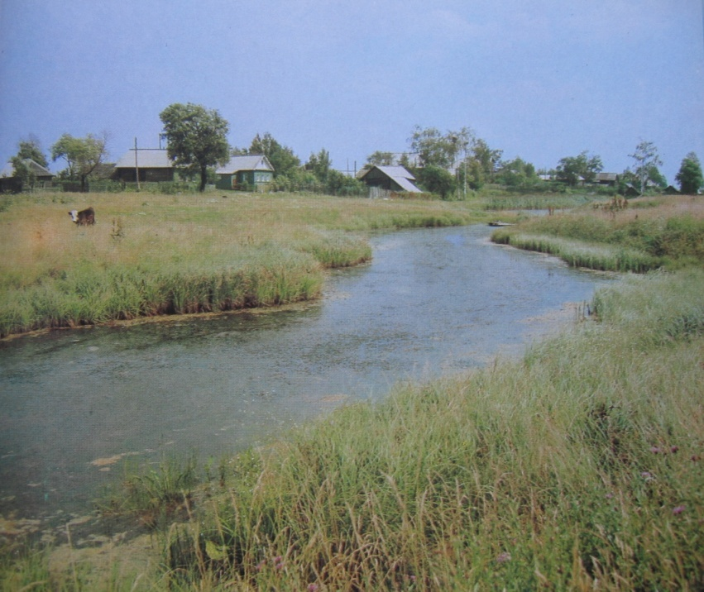
Речка Самарка около Грешнева.
Конечно, барскому сыну не разрешали дружить с детьми крепостных крестьян. Но, улучшив удобную минуту, мальчик убегал через ту же лазейку к своим деревенским друзьям, уходил с ними в лес, купался в речке Самарке. Этот момент его жизни — непосредственное общение с крестьянскими детьми - оказал влияние на его творчество.

Slide 6
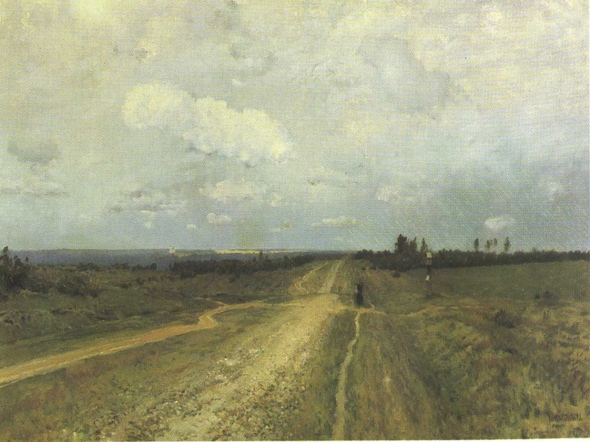
Ярославско-Костромская дорога..
Барский дом стоял у самой дороги, а дорога была в то время многолюдной. Позднее поэт вспоминал об этих встречах:
Под наши густые, старинные вязы
На отдых тянуло усталых людей.
Ребята обступят: начнутся рассказы
Про Киев, про турки, про чудных зверей…
Рабочий расставит, разложит снаряды —
Рубанки, подпилки, долота, ножи:
"Гляди, чертенята?"- а дети и рады,
Как пилишь, как лудишь, — им все покажи.
Так народная жизнь и народная речь стали близки Некрасову с самого детства.

Slide 7
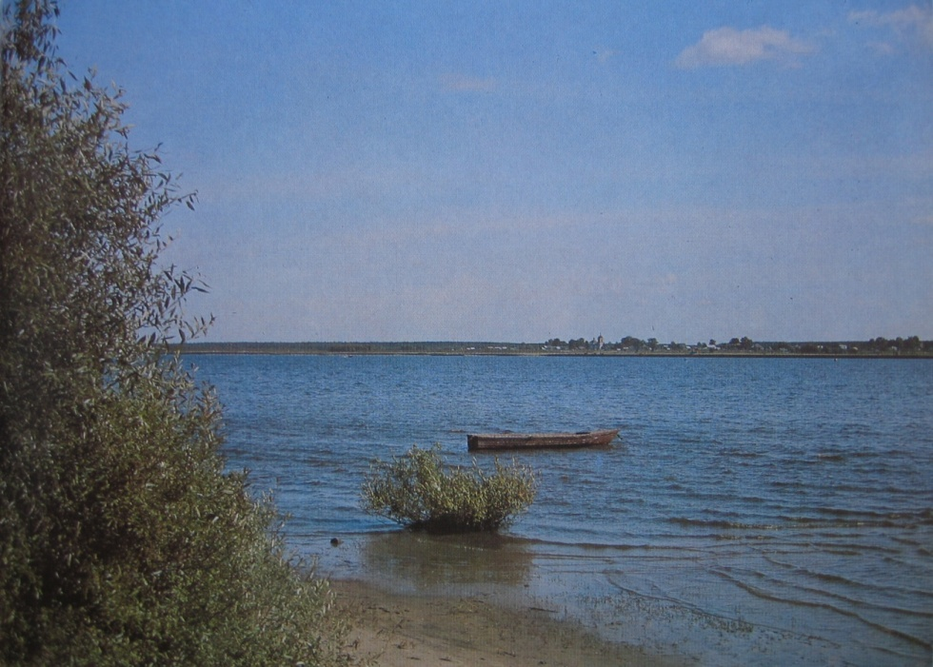
Река Волга в жизни поэта.
Детские воспоминания поэта связаны с Волгой, которой он посвятил много стихов. Здесь он впервые увидел глубокое человеческое страдание. Он брел по берегу в жаркую пору и вдруг услышал стоны и увидел бурлаков, которые брели вдоль реки. Они стонали от непосильной работы.
Ребенок начал задумываться над жестокостью жизни. Рано ему открылась картина народного бедствия.

Slide 8
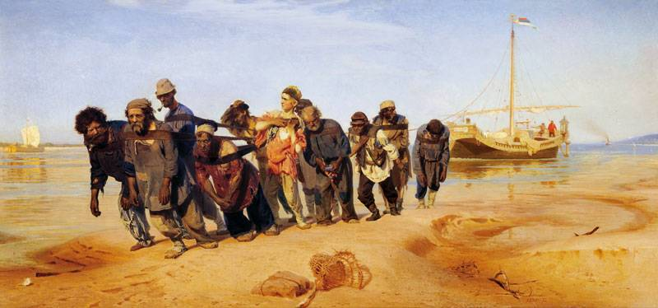
О, горько, горько я рыдал,
Когда в то утро я стоял
На берегу родной реки,
И в первый раз ее назвал
Рекою рабства и тоски!..

Slide 9
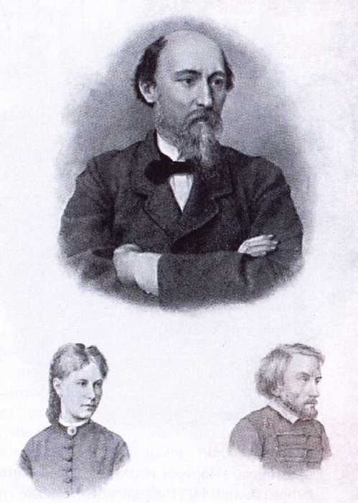
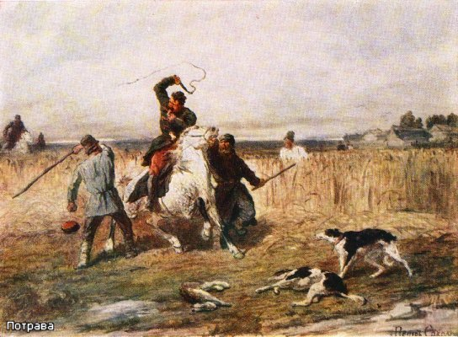
Взаимоотношения
в семье.
Ещё одно горе постоянно было рядом с Николаем в родной семье. Его мать, Елена Андреевна, кроткая женщина, очень страдала в замужестве.Она была человеком высокой культуры, а ее муж, отец Николая, был человеком грубым, жестоким, невежественным: его излюбленными развлечениями были карты, попойки, псовая охота на зайцев.
Она нередко принимала участие в вопросах, связанных с крестьянами, заступалась за них перед мужем. Но он нередко накидывался на нее с кулаками и избивал. Елена Андреевна была знатоком мировой поэзии и часто рассказывала сыну отрывки из произведений великих писателей, которые он мог понять. Будучи уже пожилым человеком, Некрасов вспоминал в стихотворении "Мать":
И голос твой мне слышится впотьмах,
Исполненный мелодии и ласки,
Которым ты мне сказывала сказки
О рыцарях, монахах, королях.
Потом, когда читал я Данте и Шекспира,
Казалось, я встречал знакомые черты:
То образы из их живого мира
В моем уме запечатлела ты.

Slide 10
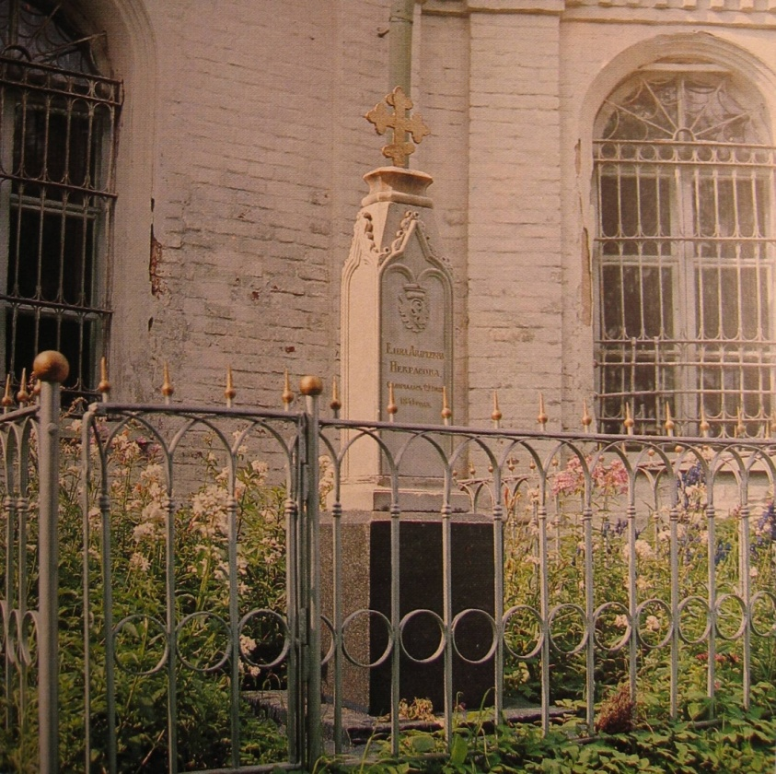
На краю Абакумцева стоит церковь Петра и Павла. Ее часто посещала семья Некрасовых. В церковной ограде, напротив алтарной стены, на могиле матери стоит белый памятник, увенчанный медным крестом.
Памятник Елене Андреевне Некрасовой.

Slide 11
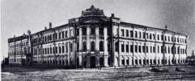
Ярославская гимназия.
Несмотря на отсутствие домашних учителей, к 10 годам Некрасов овладел грамотой и в 1832 г. поступил в Ярославскую гимназию вместе со старшим братом Андреем. Пребывание в гимназии не стало значимым этапом в жизни Некрасова; ни разу не вспомнил он ни о педагогах, ни о товарищах.
Четыре года обучения мало что дали, а в последний, 1837 г., Николай Некрасов даже не был аттестован по многим предметам. Под предлогом «расстроенного здоровья» Некрасов-отец забрал сына из гимназии».

Slide 12
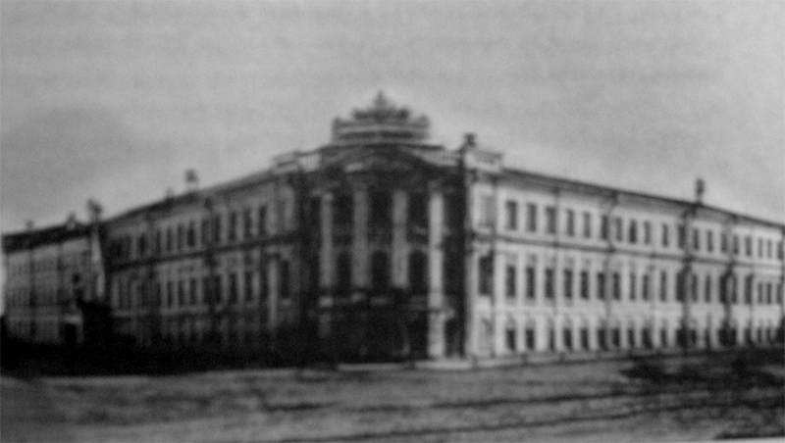
«Петербургские мытарства».
В 1838 г. Некрасов принимает решение поступать в Петербургский университет. Отец же настаивал на поступлении в кадетский корпус. Но юноша Некрасов не послушал отца.
В Петербург юный Некрасов явился с рекомендательным письмом к жандармскому генералу Д. П. Полозову. Генерал одобрил гуманитарные планы юноши и отписал о них его отцу. Ответом было грубое письмо с угрозой оставить без материальной поддержки, которая и была выполнена.
Ни один большой русский писатель не имел такого тяжелого житейского и жизненного опыта, через который прошел молодой Некрасов в свои первые петербургские годы

Slide 13
Началась жизнь, полная лишений. Некрасов скитался по петербургским трущобам, жил в подвалах и на чердаках, зарабатывал деньги перепиской бумаг, составлением всякого рода прошений и ходатайств для бедных людей. Поэт рассказывал, что «бывали такие тяжелые для него месяцы, что он ежедневно отправлялся на Сенную площадь, и там за 5 копеек или за кусок белого хлеба писал крестьянам письма, прошения, а в случае неудачи на площади, отправлялся в казначейство, чтобы расписываться за неграмотных и получить за это несколько копеек».
«Ровно три года я чувствовал себя постоянно, каждый день голодным, — говорил Некрасов незадолго до смерти критику А. М. Скабичевскому. — Приходилось есть не только плохо, не только впроголодь, но и не каждый день. Не раз доходило до того, что я отправлялся в один ресторан на Морской, где давали читать газеты, хотя бы ничего не спросил себе. Возьмешь, бывало, для виду газету, а сам подвинешь к себе тарелку с хлебом и ешь».

Slide 14
По совету одного из своих знакомых Некрасов решил собрать свои опубликованные и неопубликованные стихотворения и издать их отдельной книжкой под названием «Мечты и звуки». Когда уже было получено цензурное разрешение, молодого поэта стали одолевать сомнения. Чтобы развеять их, он отправился за советом к В. А. Жуковскому. Жуковский указал ему на два удачных стихотворения, а сборник посоветовал не издавать или напечатать без имени автора.
«Впоследствии вы напишите лучше, и вам будет стыдно за эти стихи», — добавил он. Но изменить что-либо было уже поздно. Сборник «Мечты и звуки» вышел в начале 1840 года. Как и предполагал Жуковский, книга успеха не имела.
Позднее Некрасов вспоминал: «...Прихожу в магазин через неделю — ни одного экземпляра не продано, через другую — то же, через два месяца — то же. В огорчении собрал все экземпляры и большую часть уничтожил. Отказался писать лирические и вообще нежные произведения в стихах».
И только спустя несколько лет Некрасов вернется к серьезным стихам, и они станут главным делом его жизни. А пока он понял лишь одно — нужно работать, работать не покладая рук
«Господи! сколько я работал! Уму не постижимо, сколько я работал, полагаю, не преувеличу, если скажу, что в несколько лет исполнил до двухсот печатных листов журнальной работы; принялся за нее почти с первых дней прибытия в Петербург».

Slide 15
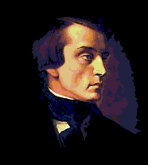
Встреча с Белинским.
В 1843 году поэт встречается с В.Г.Белинским. Создание стихотворения «В дороге»(1845) вызвало восторженную оценку Белинского: «Да знаете ли вы, что вы поэт – и поэт истинный?» Общение с Белинским Некрасов считал решающим, поворотным моментом в своей судьбе.
В.Г.Белинский

Slide 16
Работа в «Современнике»
В период 1843-1846 г.г. Некрасов издал несколько сборников «Статейки в стихах без картинок», «Физиология Петербурга », «1 апреля», «Петербургский сборник ».
В 1847 вместе с Панаевым приобрел журнал «Современник », собравший вокруг себя лучших писателей того времени: И. С. Тургенев опубликовал здесь «Записки охотника», И. А. Гончаров — роман «Обыкновенная история», В. Г. Белинский — поздние критические статьи, А. И. Герцен — повести «Сорока-воровка» и «Доктор Крупов». Здесь же стали регулярно появляться стихи самого Некрасова. Влияние «Современника» росло с каждым годом, на страницах «Современника» увидели свет первые произведения Л. Н. Толстого: «Детство», «Отрочество», «Юность» и «Севастопольские рассказы».

Slide 17


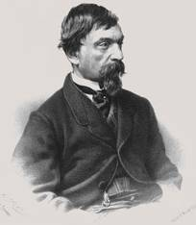
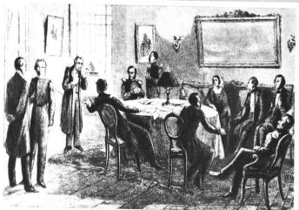
И.И.Панаев
Редакция журнала «Современник»

Slide 18
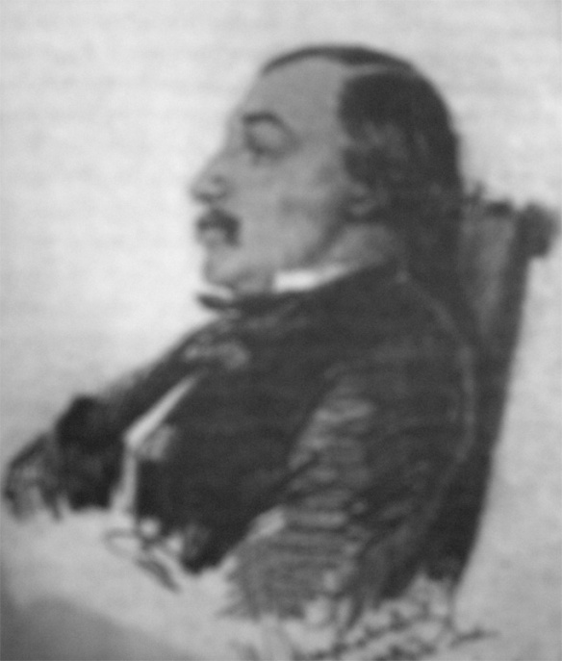
26 мая 1848 года Белинский скончался. Это была громадная! потеря для всей русской литературы.
Но Некрасов не терял присутствия духа. Ценой невероятных усилий ему все-таки удалось сохранить лицо «Современника» и опубликовать на его страницах в период «мрачного семилетия» произведения таких известных русских писателей, как И, С. Тургенев, И. А. Гончаров, А. Ф. Писемский, Д. В. Григорович, В. И. Даль, таких поэтов, как Н. П. Огарев, Я. П. Полонский.

Slide 19
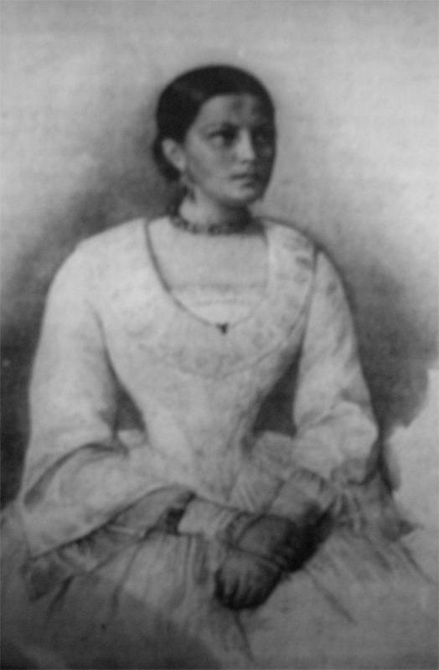
Понимая, что цензура в любой момент может запретить любое произведение, даже уже и набранное в типографии, и желая обеспечить журнал материалом, которым всегда можно было бы заполнить появившуюся брешь, Некрасов вместе с А. Я. Панаевой, писавшей под псевдонимом Н. Станицкий, приступил к работе над большим романом «Три страны света» (1848—1849). В письме к Тургеневу поэт признавался, что обстоятельства заставили его «пуститься в легкую беллетристику». Вместе с А. Я. Панаевой Некрасов написал еще один большой роман — «Мертвое озеро» (1851). Совместная работа сблизила поэта с А. Я. Панаевой, которую он уже давно любил. Вскоре она стала его гражданской женой.

Slide 20

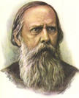
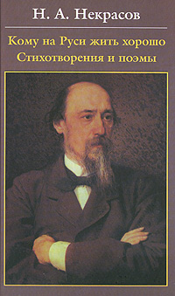
1868-1878 – Некрасов – редактор «Отечественных записок».
По его приглашению с ним работает М.Е.Салтыков-Щедрин. В отделе беллетристики печатаются Щедрин,
А.Н.Островский, Г.И.Успенский.
В эти годы Некрасов работает над поэмой «Кому на Руси жить хорошо» (1866-76),
оставшейся незавершённой, создал поэму о декабристах и их жёнах («Дедушка», 1870, «Русские женщины» 1871-72) и др.

Slide 21
Расцвет творчества Некрасова
Наивысший расцвет творчества Некрасова начался в середине 1850-х годов. В 1855 он закончил поэму «Саша», написал стихотворения «Забытая деревня», «Школьник», «Несчастные», «Поэт и гражданин». Сборник «Стихотворения» (многие из стихов, вошедших в сборник, были посвящены А. Я. Панаевой), увидевший свет в 1856, был встречен с необыкновенным восторгом. Положительно откликнулись даже те, кто не вполне разделял идеологические воззрения поэта .

Slide 22
В начале 1850-х годов Некрасов серьезно заболел. Болезнь с каждым годом прогрессировала: сказались годы нищеты, голода, тяжелого изнурительного труда.
Поэт был убежден, что дни его сочтены, и решил, что ему пора подвести итоги своего творческого пути. С этой целью он предпринял издание сборника стихов, для которого отобрал лучшие произведения, написанные им в период с 1845 по 1856 год
Сборник «Стихотворения Н. Некрасова» вышел весной 1856 года, открывался стихотворением «Поэт и гражданин», которое, по замыслу Некрасова, призвано было придать всему сборнику общественно значимый характер и гражданское звучание.

Slide 23
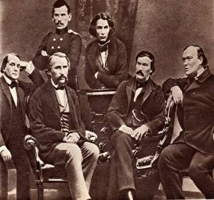
РАСКОЛ В «СОВРЕМЕННИКЕ». ТВОРЧЕСТВО НЕКРАСОВА в 1860-е годы
Тургенев, Григорович, Л. Н. Толстой настороженно относились к излишне радикальным суждениям Чернышвского и Добролюбова, убежденных, что социальные преобразования в России можно провести только путем крестьянской революции. Некрасов оказался в затруднительном положении. С одной стороны, он очень дорожил участием в «Современнике» Тургенева и Толстого, тем более что с первым его связывала давнишняя дружба, а с другой поэт отчетливо сознавал, что именно Чернышевский и Добролюбов придали его журналу направление. Которое было ему близко.

Slide 24

Начиная с 1863 года и до самой смерти Некрасов работал над главным произведением своей жизни — поэмой “Кому на Руси жить хорошо”. Поэт рассказывал журналисту П. Безобразову: “Я задумал изложить в связном рассказе все, что я знаю о народе, все, что мне привелось услыхать из уст его, и я затеял “Кому на Руси жить хорошо”. Это будет эпопея современной крестьянской жизни”.

Slide 25
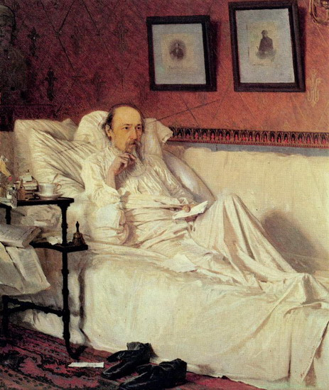
ПОЭЗИЯ НЕКРАСОВА В 1870-е годы. “ПОСЛЕДНИЕ ПЕСНИ”
В середине 1870-х годов Некрасов заболел. Он жаловался на недомогание, вялость, на боли в спине. Врачи долго не могли поставить диагноз. Лекарства не помогали. Не помогла и поездка в Крым, предпринятая по совету известного врача С. П. Боткина.
Уже будучи тяжело больным, Некрасов создал поэму “Современники” (1875). Продолжал он работать и над поэмой “Кому на Руси жить хорошо». Однако силы поэта таяли, и все чаще ему приходили в голову мысли о приближающейся смерти.

Slide 26
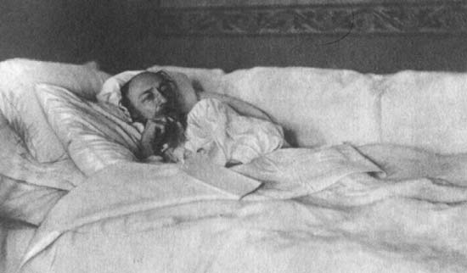
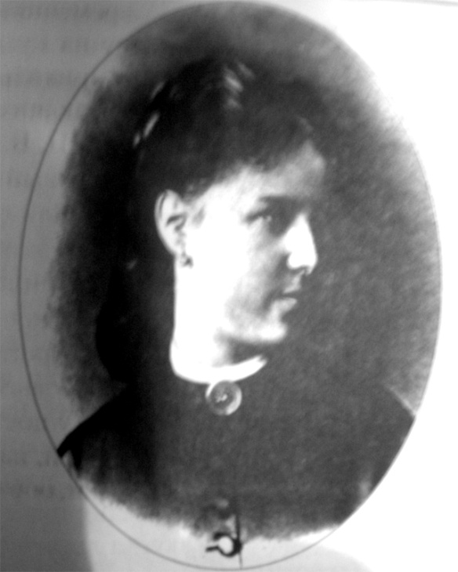
Только в конце 1876 года врачи определили болезнь — рак. По их настоянию поэту была сделана операция, но она только на несколько месяцев отсрочила смерть. С трогательной заботой и нежностью ухаживала за больным Некрасовым его жена Зинаида Николаевна.

Slide 27
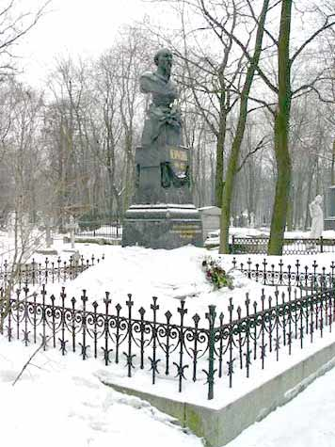
Когда в печати появились первые стихи из цикла “Последние песни”, из которых читатели узнали о тяжелой болезни поэта, со всех концов страны к нему стали приходить письма с выражением сочувствия.
Вечером 27 декабря 1877 года (8 января 1878 года по новому стилю) Некрасов скончался.
Несмотря на сильный мороз, толпа в несколько тысяч человек, преимущественно молодежи, провожала тело поэта до места вечного его успокоения в Новодевичьем монастыре.

